Slide 1







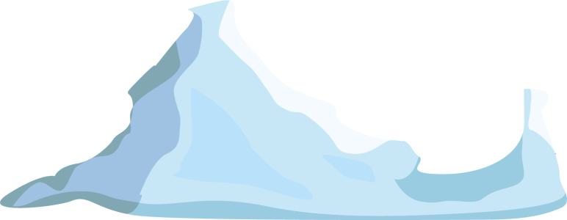

지구
특공대
EARTH PROTECTION
EARTH PROTECTION
지구지키기
캠페인
우리가 사용한 물은 어디로 가는지 알아보기

Slide 2


생각 열기
우리가 먹고 사용한 은
어디로 갈까요?
물

Slide 3
수증기
응결
구름
증발
바다, 강, 호수
등의 물, 식물
안의 물
비, 눈
뜬봉샘
금강
대청호
물
지하수

Slide 4
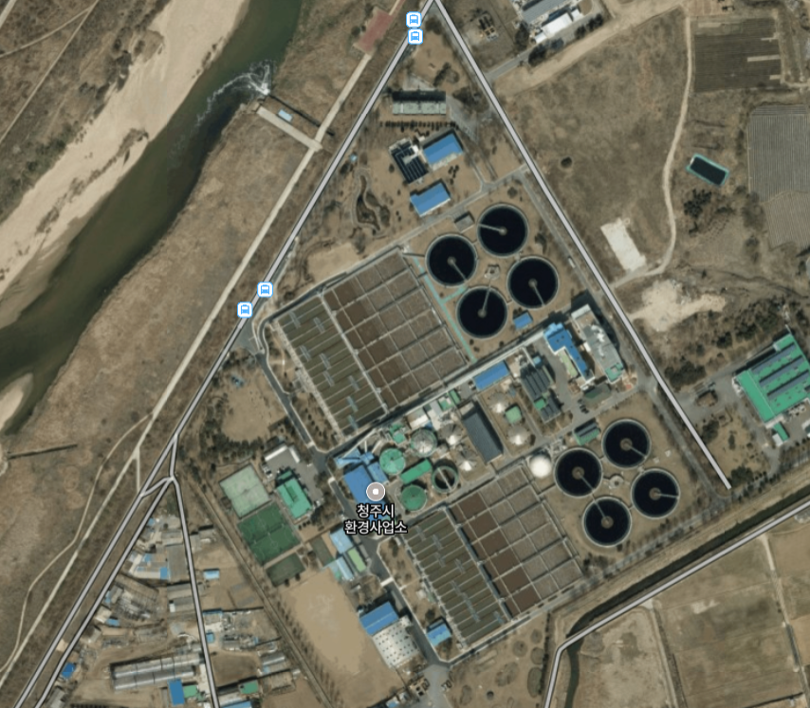
사용한 물
바다, 강, 호수
하수처리시설
Notes:
사용한 물이 바로 바다, 강, 호수로 가면 어떨까? 바다, 강, 호수가 더러워짐.
그래서 처리시설이 필요 → 하수처리장
청주 옥산에 있음
하수처리시설 클릭 -> 청주 하수 처리장 소개 영상

Slide 5
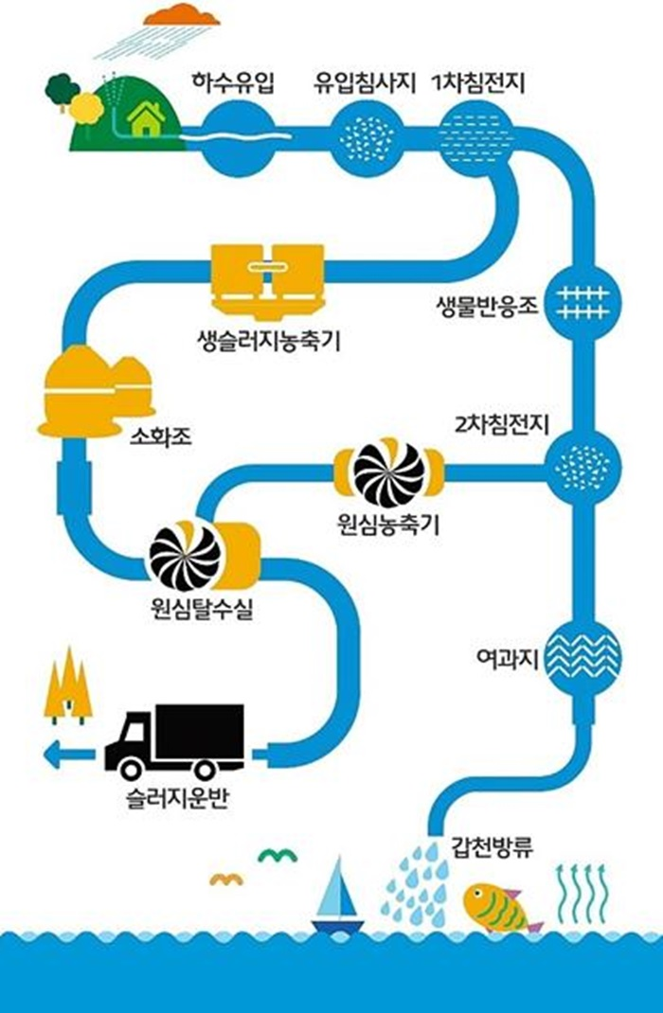
사용한 물
바다, 강, 호수
하수처리시설
매일 28톤 이상 정수
많은 에너지와
연간 600억 비용
(2019년자료)
하수처리과정
극한직업 - 하수처리장
Notes:
1. 하수유입 : 더러워진 물이 들어오는 곳
2. 유입침사지 : 더러워진 물 속의 침전물 걸러내기
3. 1차 침전지 : 더러워진 물 속에 섞여있는 찌꺼기를 분리처리
4. 생슬러지농축기 : 수처리과정에서 생긴 찌꺼기를 기계 농축 후 소화조로 이동
5. 소화조 : 찌꺼기를 35℃에서 약 25일 동안 썩힌다
6. 원심농축기 : 슬러지 내 물을 제거한 후 소화 과정없이 곧바로 탈수실로 이동
7. 원심탈수실 : 찌꺼기 속에 있는 물기를 짜서 찌꺼기 양을 줄여준다
8. 슬러지 운반
9. 생물반응조 : 미생물을 활용한 오염 물질 제거
10. 2차 침전지 : 위는 맑은 물층과 아래는 찌꺼기층으로 분리
11. 여과지 : 미세여과막을 이용하여 부유물질 제거
12. 하천 방류 (청주는 미호천으로 방류)

Slide 6
생각 해보기
물을 어떻게 사용해야 할까?
Notes:
포스트잇에 의견 쓰기
토의해보기 등

